Slide 1


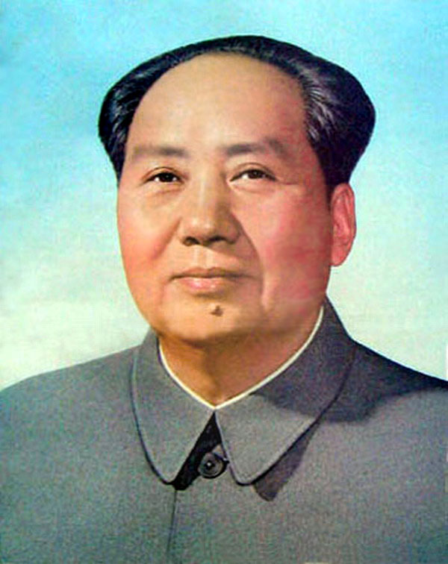
专题四
20世纪以来中国重大思想理论成果
第2课
毛泽东思想
的形成与发展
（1893-1976）

Slide 2
什么是毛泽东思想?
毛泽东思想是马克思列宁主义在中国的运用和发展，是被实践证明了的关于中国革命和建设的正确的理论原则和经验总结，是中国共产党集体智慧的结晶。
——《关于建国以来党的若干历史问题的决议》
毛泽东思想是中共集体的正确的中国化的马列主义。
毛泽东思想≠毛泽东个人的思想
Notes:
根据概念，你觉得要正确理解毛泽东思想，要着重把握哪几点？我们要如何正确理解毛泽东思想的内涵？

Slide 3
一、毛泽东思想产生的历史条件
1.社会危机
帝国主义和军阀的黑暗统治
2.现实需要
近代以来先进中国人的救国探索均告失败
3.国际条件
十月革命给中国送来了马克思主义

Slide 4
二、毛泽东思想发展历程
1.萌芽：国民革命时期（1924--1927）
著作：
《中国社会各阶级的分析》
《湖南农民运动考察报告》
思想：
重视农民问题

Slide 5
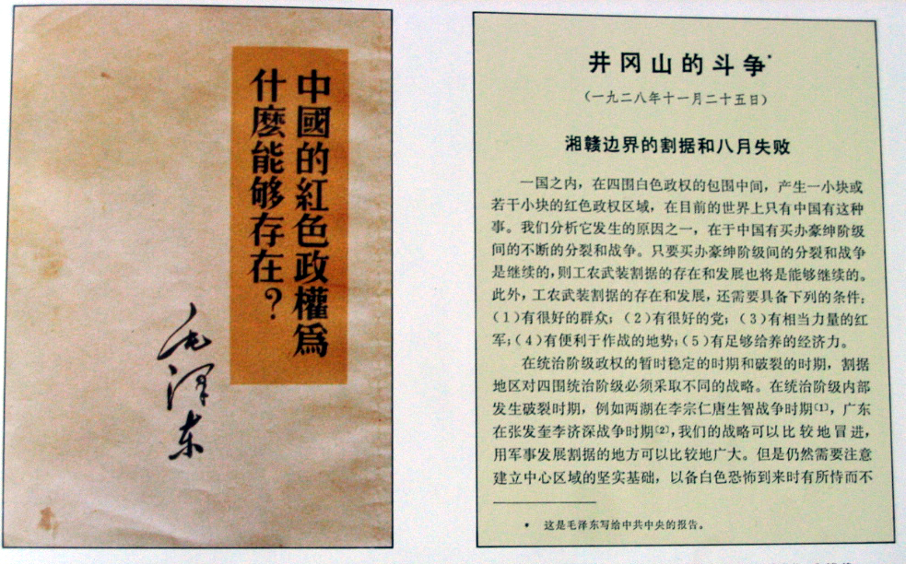


2.形成：井冈山时期（国共十年对峙、土地革命时期） （1927--1937）
（1）著作：
《中国的红色政权为什么能够存在》
《井冈山的斗争》
《星星之火，可以燎原》
（2）内容：“工农武装割据”思想（理论）；
农村包围城市，武装夺取政权（革命道路）

Slide 6
工农武装割据
中国共产党
土地革命
武装斗争
根据地建设
实践：大革命失败，毛泽东领导秋收起义，建立了第一个革命根据地——井冈山革命根据地（榜样、经验），开展武装斗争（反围剿）和土地革命。

Slide 7
3.成熟：延安时期（主要指抗战时期）
（1）1938年《论持久战》
（2）1939年《中国革命和中国共产党》
（3）1940年《新民主主义论》
——标志着毛泽东思想的成熟
（4）1945年《论联合政府》
（1）著作：
（2）内容：新民主主义革命的理论
中国革命分两步走：民主主义革命和社会主义革命

Slide 8
中国革命的对象、任务、性质、动力和前途分别是什么？
社会性质
半殖民地半封建社会
革命统一战线（革命动力）
革命对象
帝国主义和封建主义
革命任务
反帝反封建
前途：
社会主义
革命性质
民主革命
旧民主主义革命
新民主主义革命
领导权
资产阶级
无产阶级
Notes:
（1）新民主主义革命一系列理论的系统化。

Slide 9
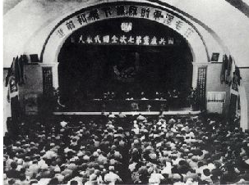
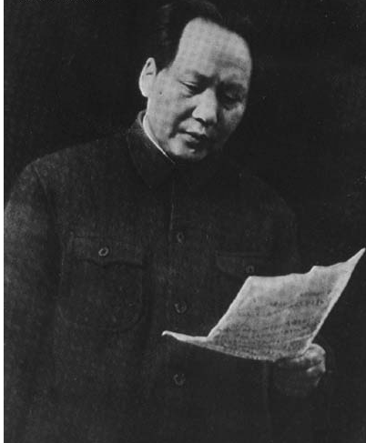
体现标志：中共七大（1945年）
中国共产党第七次全国代表大会会场
毛泽东在第七次全国代表大会上作《论联合政府》的政治报告
中共“七大”正式确认毛泽东思想为中国共产党全党的指导思想。

Slide 10
1949年3月，党中央从陕北迁往北京，毛泽东兴奋对周围的人说：“我们是进京赶考吧！”
“进京”说明了什么？“赶考”是赶一场怎样的考试？
“进京”
“赶考”
说明农村包围城市道路取得了胜利，中国革命和建设的中心开始由农村转移到城市。
毛泽东和共产党人面临着一场如何进行社会主义革命和建设的新的挑战。

Slide 11
4.新发展（新高度）：新中国成立及后
关于社会主义革命和建设的理论与论著
A、人民民主专政的理论：
1949年6月《论人民民主专政》
B、社会主义工业化和社会主义改造同时并举的理论（和平赎买）；

Slide 12
C、走中国自己的社会主义工业化和建设道路的理论： 1956年4月《论十大关系》
D、社会主义社会矛盾学说（敌我矛盾和人民内部矛盾性质不同） ：1957年《关于正确处理人民内部矛盾的问题》

Slide 13
毛泽东思想发展历程一览表
阶段 | 时期 | 代表著作 | 思想内容
 | 国民大革命时期 | 《中国社会各阶级的分析》 《湖南农民运动考察报告》 | 无产阶级领导权；农民问题的重要性
 | 井冈山时期 | 《中国的红色政权为什么能够存在》《井冈山的斗争》《星星之火可以燎原》 | “工农武装割据”思想；农村包围城市，武装夺取政权
 | 延安时期 | 《新民主主义论》 | 形成完整的新民主主义革命理论
 | 新中国成立及后 | 《论人民民主专政》 《论十大关系》； 中共八大的科学论断； 《关于正确处理人民内部矛盾问题》 | 社会主义改造道路；探索社会主义建设道路
萌芽
形成
成熟
发展

Slide 14
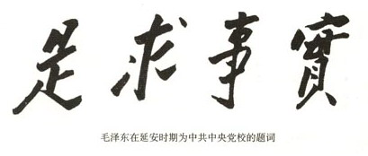
三、毛泽东思想的特点
★是马列主义同中国实际相结合的产物；
★精髓是实事求是、群众路线 、独立自主 ；
★是中国共产党集体智慧的结晶。

Slide 15
四、毛泽东思想的深远影响
毛泽东最伟大的历史功绩,是把马克思主义基本原理同中国革命和建设具体实际结合起来,领导党和人民找到一条新民主主义革命的正确道路,完成了反帝反封建的任务,结束了中国半殖民地半封建社会的历史,建立了中华人民共和国,确立了社会主义制度。接着，他又从实际出发，开始探索社会主义建设的道路。
——江泽民
结合以上材料，概括毛泽东思想的实践成果。
指导完成新民主主义革命,建立新中国； 完成社会主义革命，确立社会主义制度； 开始探索社会主义建设道路

Slide 16
四、毛泽东思想的深远影响
1、指导中国人民取得新民主主义革命的胜利，建立了中华人民共和国；
2、是社会主义新中国立国建国的思想基础，是建设中国特色社会主义理论的渊源和理论先导；（在它的指引下，中国实现了20世纪的第二次历史性巨变）
3、是马列主义与中国实际相结合的第一次历史性飞跃，是中国共产党的指导思想。

